Slide 1
NON CORPI, PERSONE.
FAR LUCE SUL SENSO DELLA CURA

Slide 2
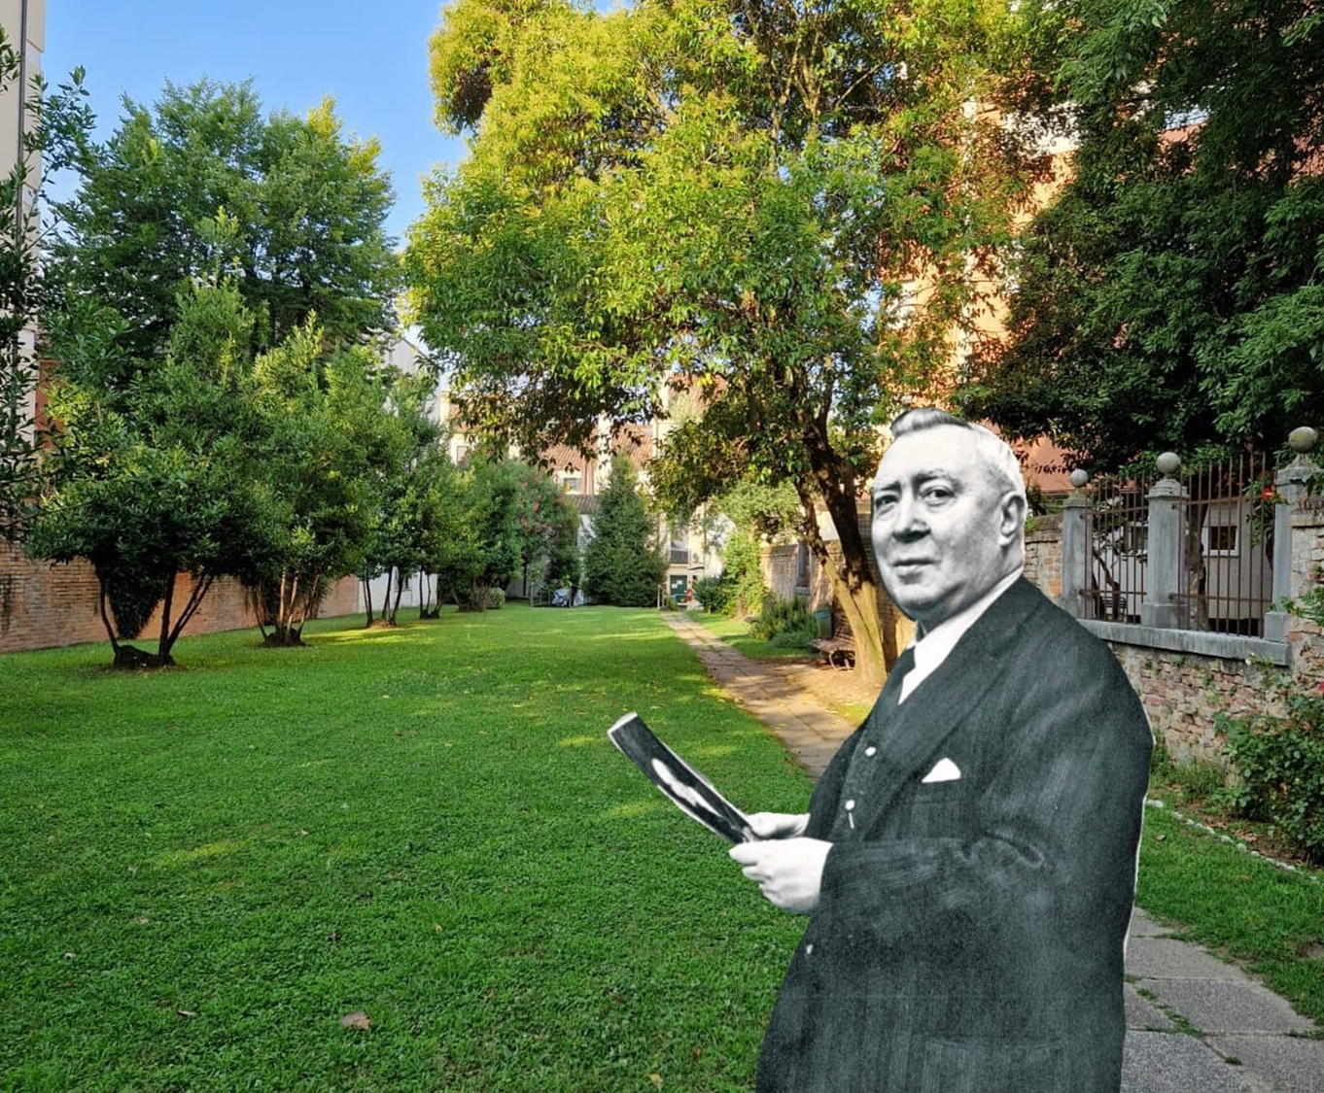
Bentornato, signor Salce!
Meeting delle professioni di cura 2025
Piacenza
10 aprile 2025
Dott.ssa Martignago Gioia, ISRAA
Dott.ssa De Zanetti Giorgia, ISRAA
Dott.ssa Mazzariol Mariachiara, Museo Nazionale Collezione Salce
NON CORPI, PERSONE.
FAR LUCE SUL SENSO DELLA CURA

Slide 3
Chi siamo?
L’Istituto per Servizi di Ricovero e Assistenza agli Anziani (ISRAA) nasce con forma giuridica di IPAB nel 1991, a Treviso, dalla fusione di tre IPAB preesistenti nel territorio la Casa di Ricovero Umberto I° ( a cui si è aggiunta nel 1972 l’attuale Casa Albergo Salce), la Casa Cronici “G. Menegazzi” e l’Ospizio Rosa Zalivani.
Alle strutture, raccolte in un unico ente, venne dato l’appellativo di “Residenze”, e non Case di Riposo come in uso in quegli anni, per sottolineare il loro ruolo di ultima “casa” degli anziani in esse accolti; anziani denominati a loro volta “residenti” e non “ospiti”, ad indicare come ciascuna delle residenze doveva essere vista come casa loro prima che come luogo di lavoro e di erogazione di servizi.
L’Ente I.S.R.A.A. comprende gli uffici amministrativi, ubicati a Treviso in Borgo Mazzini n° 48 e quattro sedi residenziali:
Casa Albergo – 160 anziani
Residenze per Anziani Città di Treviso – 250 anziani
Residenza Giuseppe Menegazzi – 244 anziani
Residenza Rosa Zalivani – 138 anziane
Gestisce inoltre 32 mini alloggi situati in Borgo Mazzini ai civici 24, 37 e 51, nonché 28 appartamenti del Cohousing denominato BMSC.
ISRAA è l’IPAB più grande del Veneto.
NON CORPI, PERSONE.
FAR LUCE SUL SENSO DELLA CURA

Slide 4
L’ISRAA ha tre centri diurni riservati a persone con demenza all’interno di nuclei specialistici,
Seguiamo circa 800 anziani (auto e non autosufficienti) in regime residenziale e circa 30 in regime semi residenziale, lavoriamo molto anche nel territorio e con il territorio;
I servizi territoriali:
HCP: ISRAA gestisce il servizio di Assistenza Domiciliare del Progetto Home Care Premium dell'Inps Gestione Pubblica finalizzato all’erogazione di prestazioni socio assistenziali, agli aventi diritto;
Servizio di assistenza domiciliare (e pasti a domicilio) del comune di Treviso e di altri 11 comuni della provincia di Treviso;
La rete Alzheimer: presso le RACT è presente il Centro Specialistico per le Demenze che segue e coordina interventi a domicilio.
NON CORPI, PERSONE.
FAR LUCE SUL SENSO DELLA CURA

Slide 5
Casa Albergo – ferdinando salce
La Casa Albergo “Salce”, inaugurata alla fine del 1972, sorge all’interno delle mura nel centro storico di Treviso. Alla sua realizzazione ha notevolmente concorso il lascito del benemerito ragioniere Ferdinando Salce, che ha legato agli Istituti, allo scopo che sorgesse una casa per anziani “artisti, professionisti, impiegati ed artigiani”, la sua villa con attiguo parco, offrendo così la sede più idonea. Hanno poi contribuito all’opera altri benefattori, in particolare i coniugi Calzavara - Mazzolà e Bruno Fornasier.
Il Consiglio di Amministrazione, nel 1968, immaginava così la moderna Casa Albergo:
“Le nuove case dovranno dare agli anziani, oltre a un conforto materiale adeguato al tenore di vita d’oggi, un ambiente di conforto morale e di rispetto delle singole personalità. Fondamentali funzioni delle moderne case per anziani devono essere: ricreare un ambiente familiare in cui l’ospite possa trascorrere il suo tempo in tranquillità e col sostegno della compagnia e delle attenzioni di altre persone, consentire all’ospite di conservare la propria intimità e libertà in un ambiente secondo il suo gusto e le sue esigenze e nel contempo di godere della integrazione con la comunità, da effettuarsi spontaneamente secondo proprie scelte”.
NON CORPI, PERSONE.
FAR LUCE SUL SENSO DELLA CURA

Slide 6
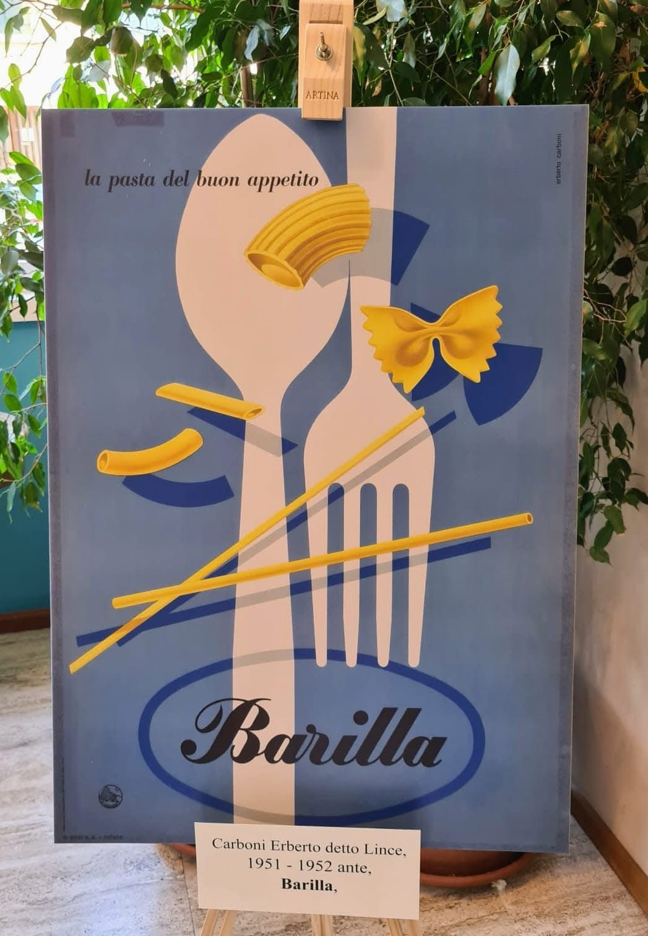
Il progetto: Bentornato, sig. salce!
Il progetto Bentornato Sig. Salce! nasce dall’esigenza di rimodernare i locali e gli spazi comuni di Casa Albergo, con l’occasione il pensiero è andato immediatamente alla collezione di Nando Salce, benefattore di cui Casa Albergo porta il nome;
La sua collezione conta circa 25,000 affiches delle cose più disparate che ci avrebbe permesso di avere non solo un’ampia possibilità di scelta, ma anche di avere delle opere d’arte appese nei corridoi e negli spazi di vita degli anziani;
Il passaggio successivo è stato quello di contattare il Museo Nazionale Collezione Salce per chiedere la possibilità di acquistare qualche copia dei manifesti da appendere….
…da quella telefonata invece è nata una collaborazione che dura da due anni!
NON CORPI, PERSONE.
FAR LUCE SUL SENSO DELLA CURA

Slide 7
NON CORPI
PERSONE
E NEI MUSEI?
SALVATORE SETTIS
chi chiude i musei considera gli esseri umani come mero corpo
08.12.2020 | Finestre sull’Arte intervista di Silvia Mazza
NON CORPI, PERSONE
FAR LUCE SUL SENSO DELLA CURA

Slide 8
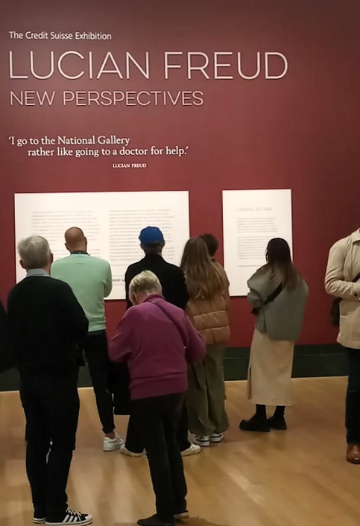
LUCIAN FREUD
Berlino 1922 – Londra 2011
I go to the National Gallery
rather like going to a doctor for help
Vado alla National Gallery come si va dal medico
NON CORPI, PERSONE.
FAR LUCE SUL SENSO DELLA CURA

Slide 9
MUSEI E BENESSERE
ICOM
INTERNATIONAL COUNCIL OF MUSEUMS
PROPOSTA ICOM ITALIA 2019
A museum is a permanent, accessible, non-profit institution, which operates in a system of relations to serve society and its sustainable development.
It researches, acquires, conserves, communicates and exhibits the heritage of humanity and its cultural landscapes.
It promotes learning and responsibility, critical thinking, participation and wellbeing in the community.
WELLBEING
the state of feeling HEALTHY and HAPPY
NON CORPI, PERSONE.
FAR LUCE SUL SENSO DELLA CURA

Slide 10
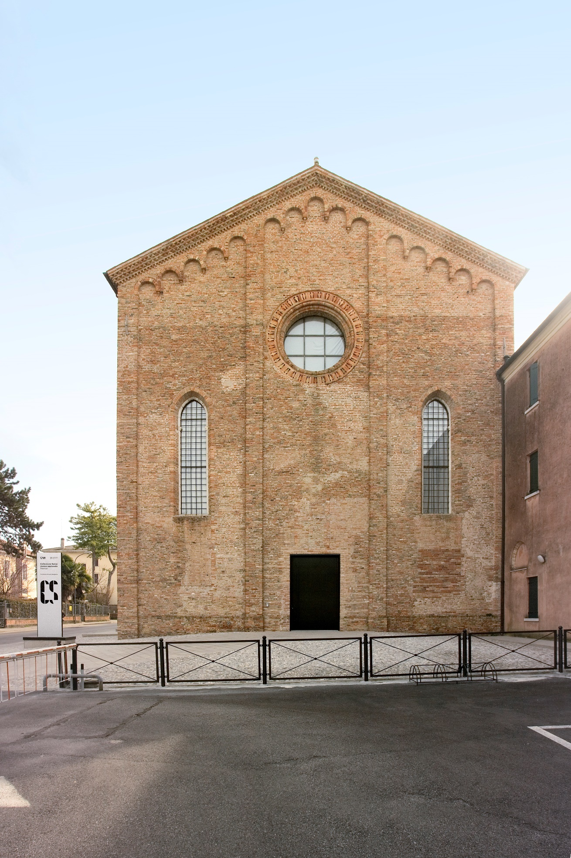
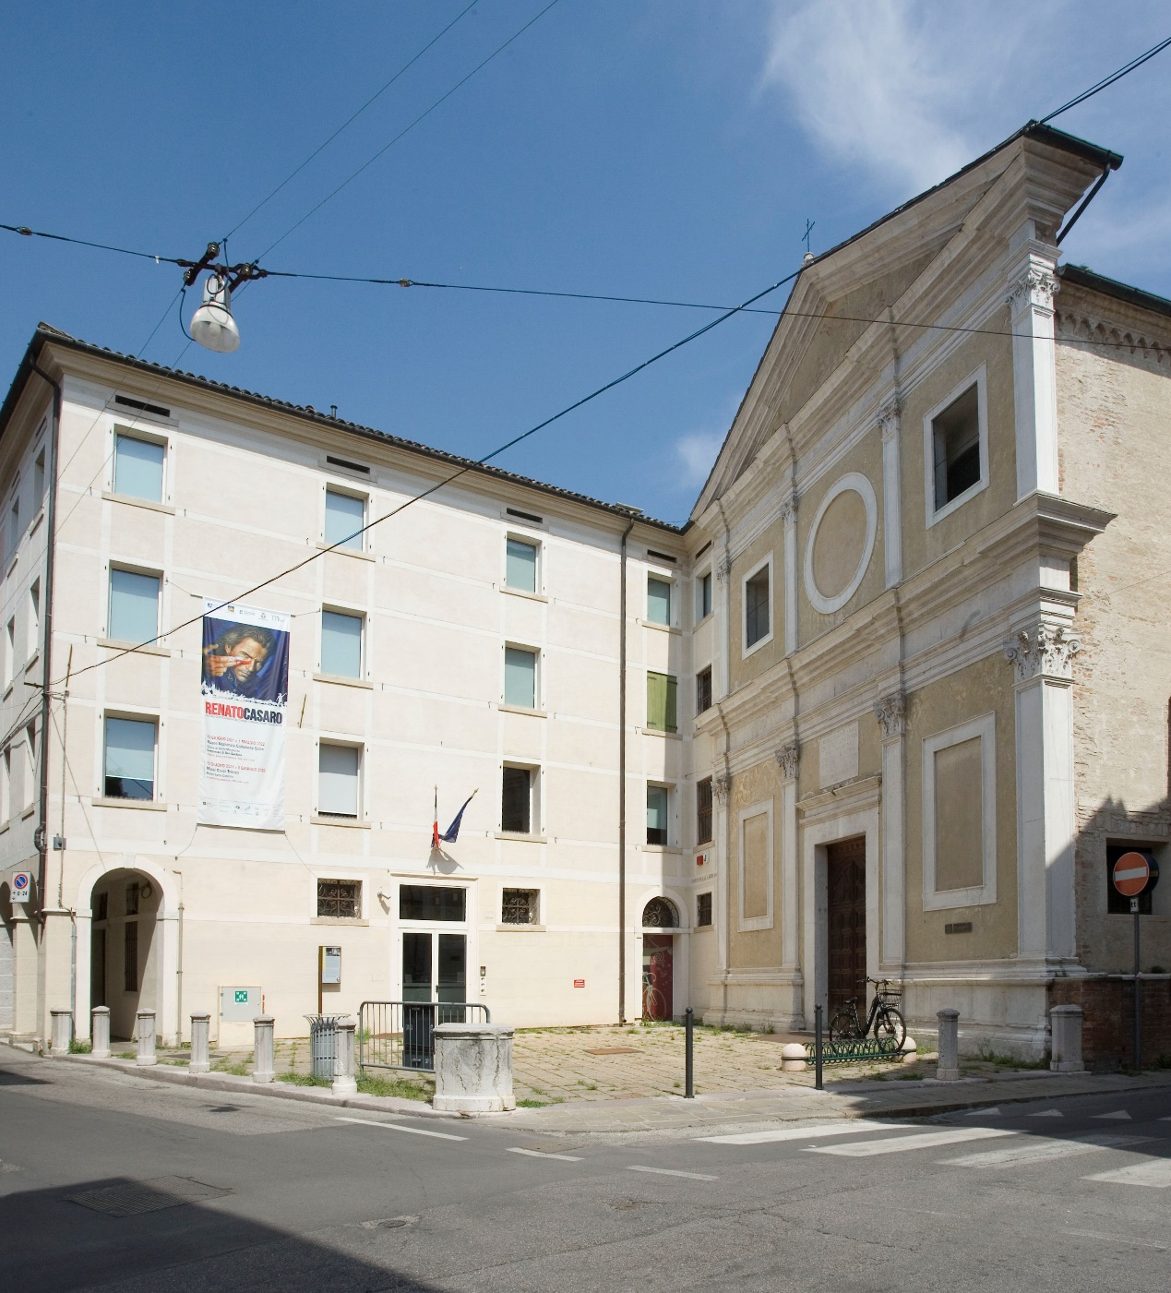
SAN GAETANO
SANTA MARGHERITA
COLLEZIONE
SALCE
NON CORPI, PERSONE.
FAR LUCE SUL SENSO DELLA CURA

Slide 11
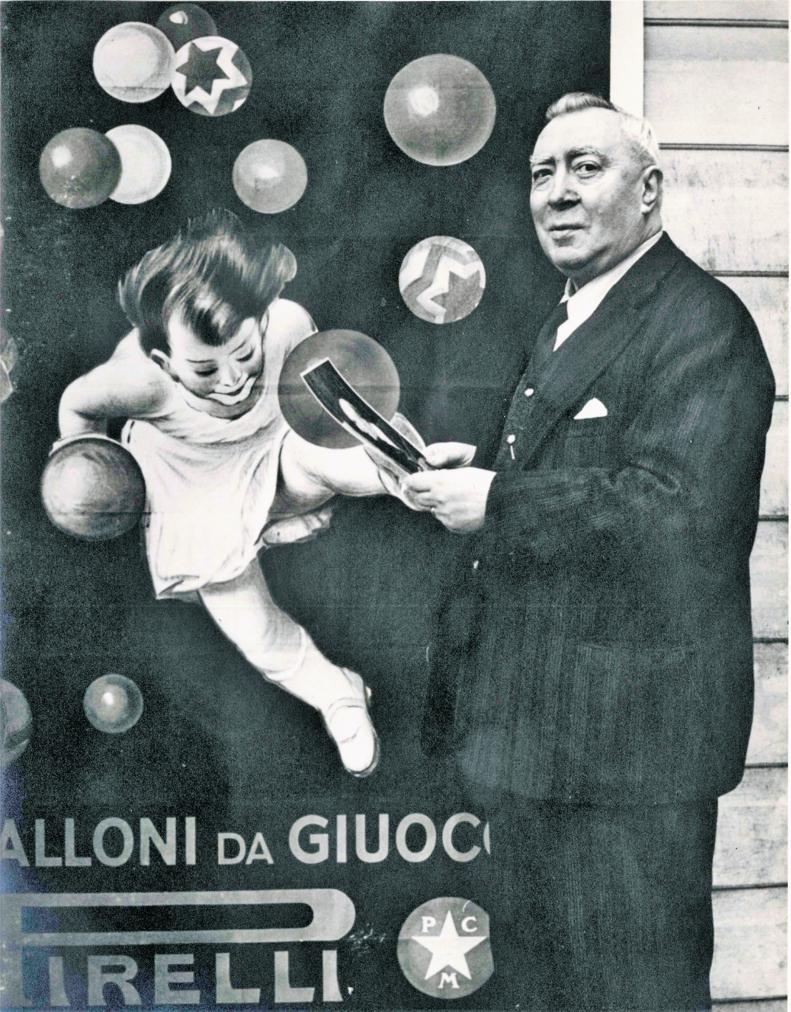
wellbeing
in the community
FERDINANDO SALCE
Treviso 1877-1962
Testamento del 26 aprile 1962
NON CORPI, PERSONE.
FAR LUCE SUL SENSO DELLA CURA

Slide 12
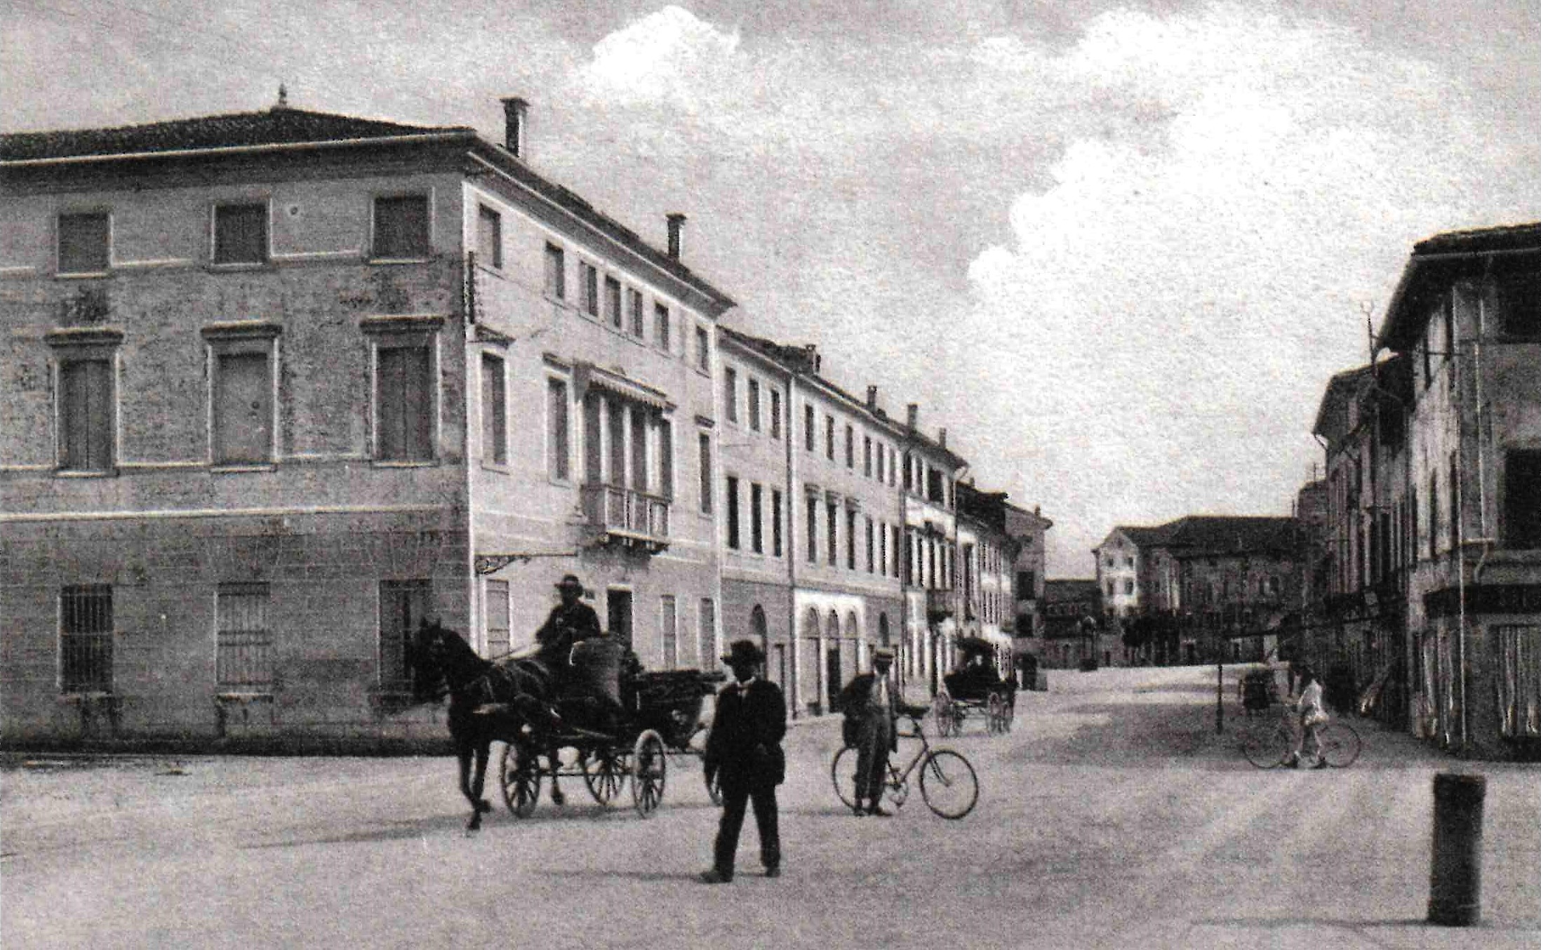
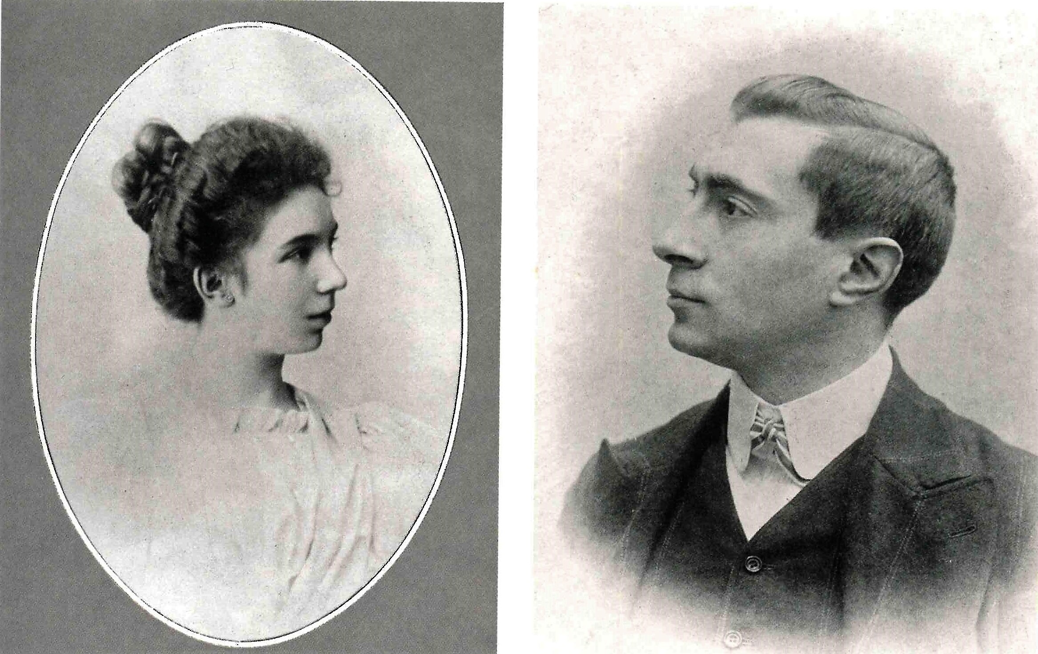
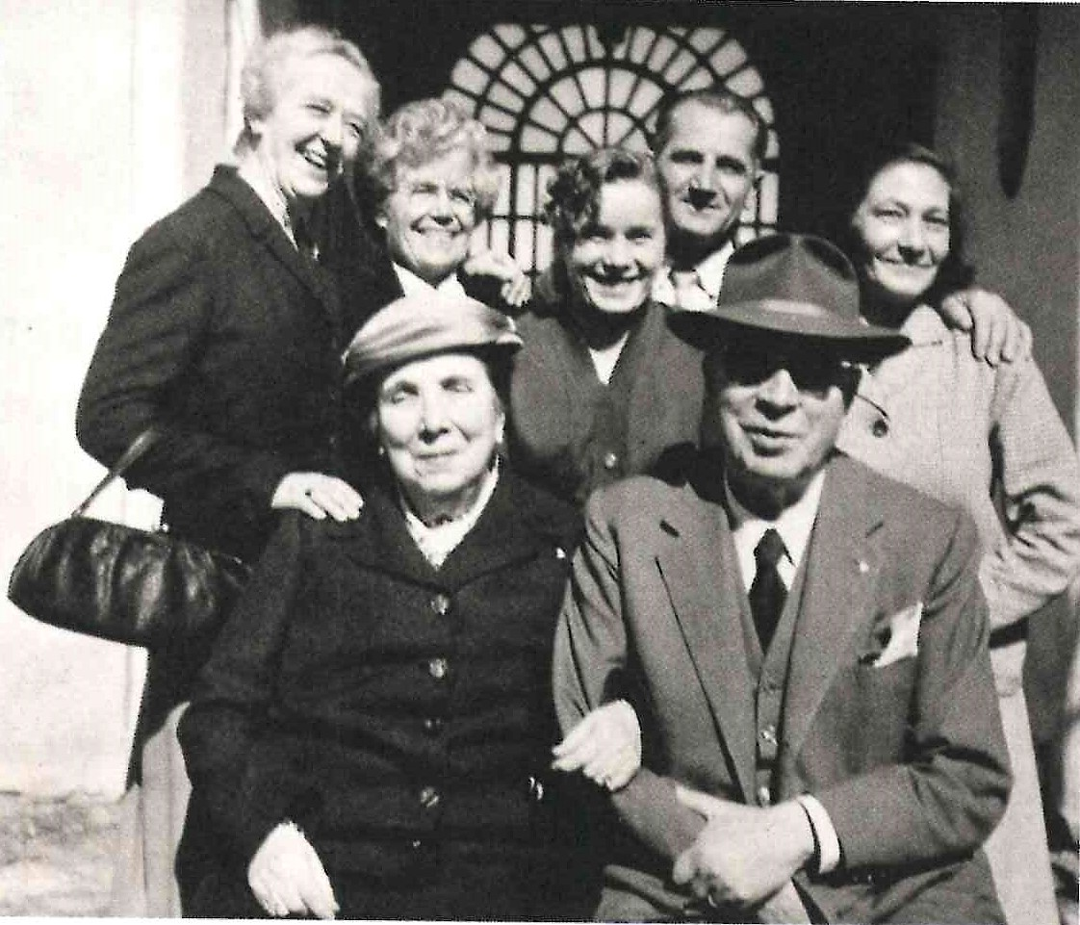

Slide 13
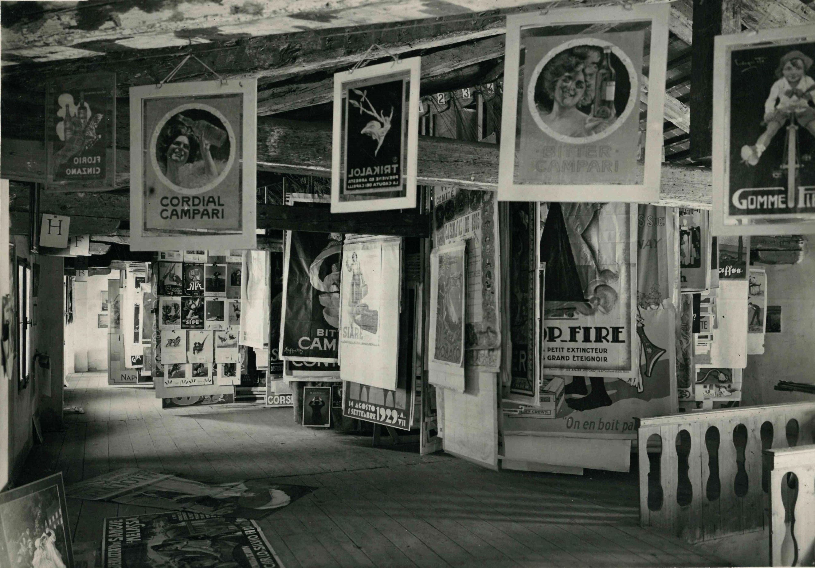
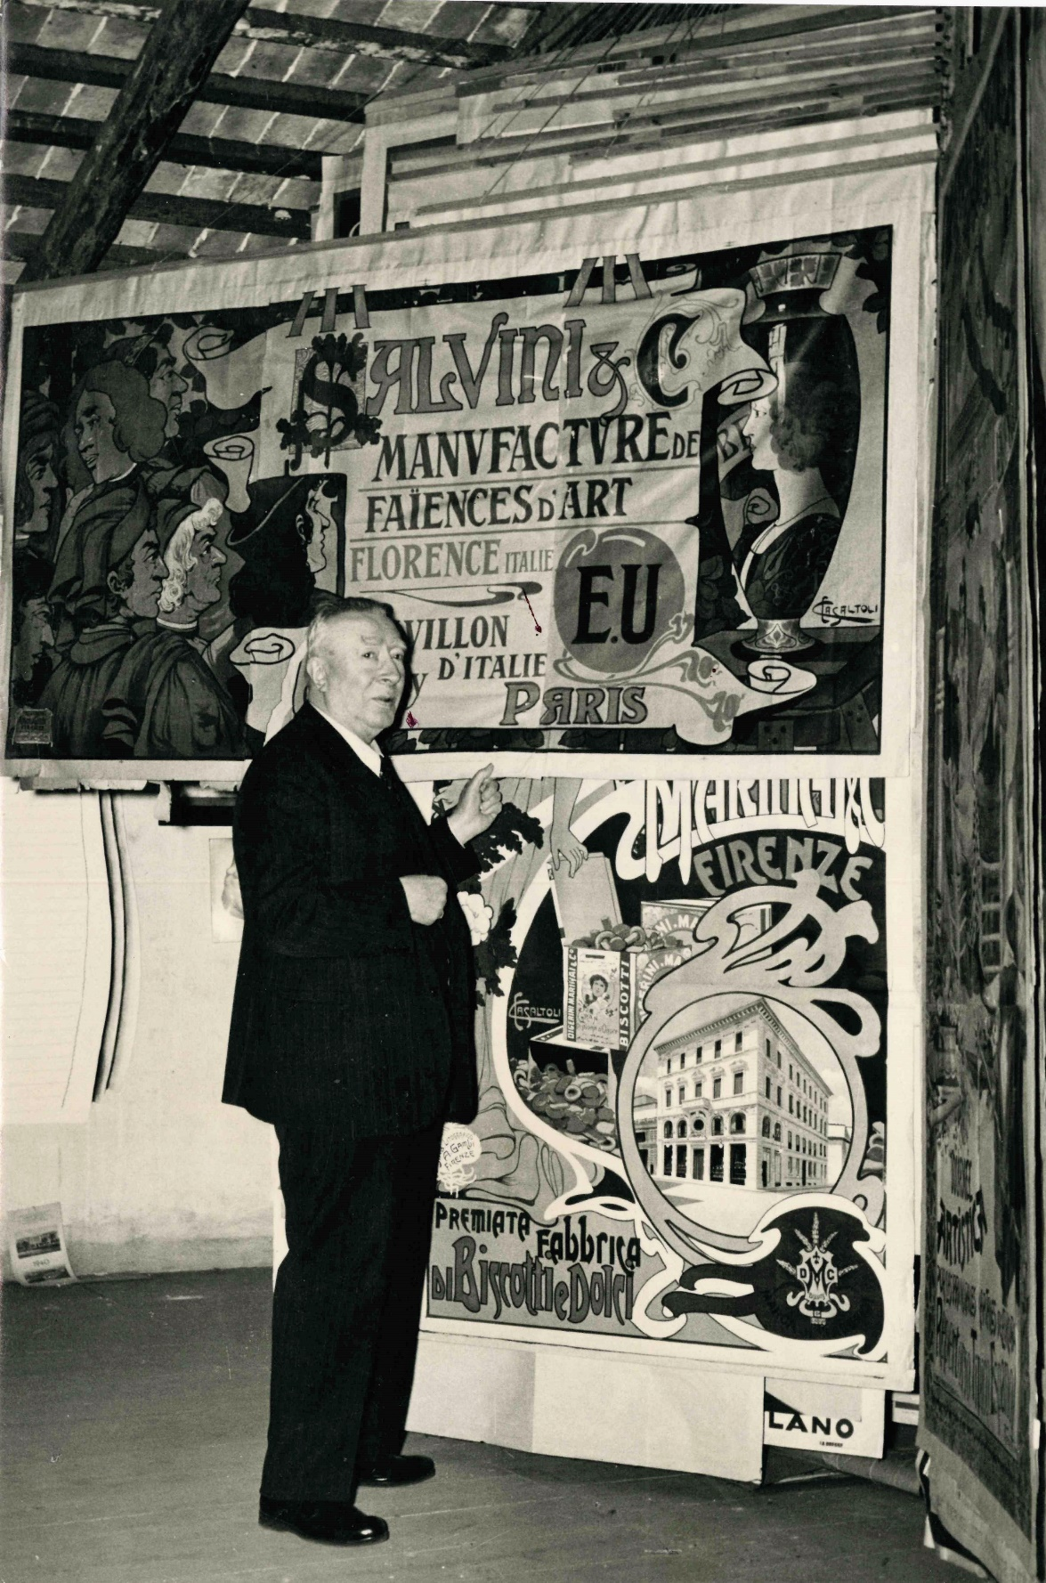
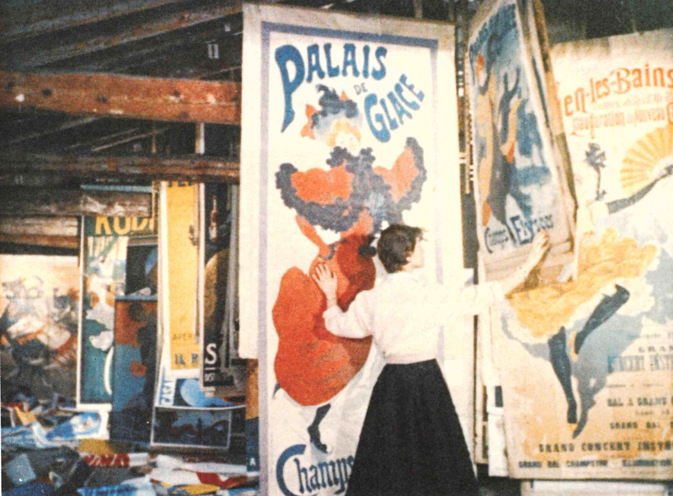

Slide 14
COLLEZIONE
COLLEZIONISMO
La collezione è costituita
da una successione di termini,
il cui elemento finale altri non è che il collezionista.
NON CORPI, PERSONE.
FAR LUCE SUL SENSO DELLA CURA

Slide 15
COLLEZIONE
COLLEZIONISMO
E reciprocamente la persona del collezionista diventa se stessa
solo sostituendosi
a ogni elemento della collezione.
NON CORPI, PERSONE.
FAR LUCE SUL SENSO DELLA CURA

Slide 16
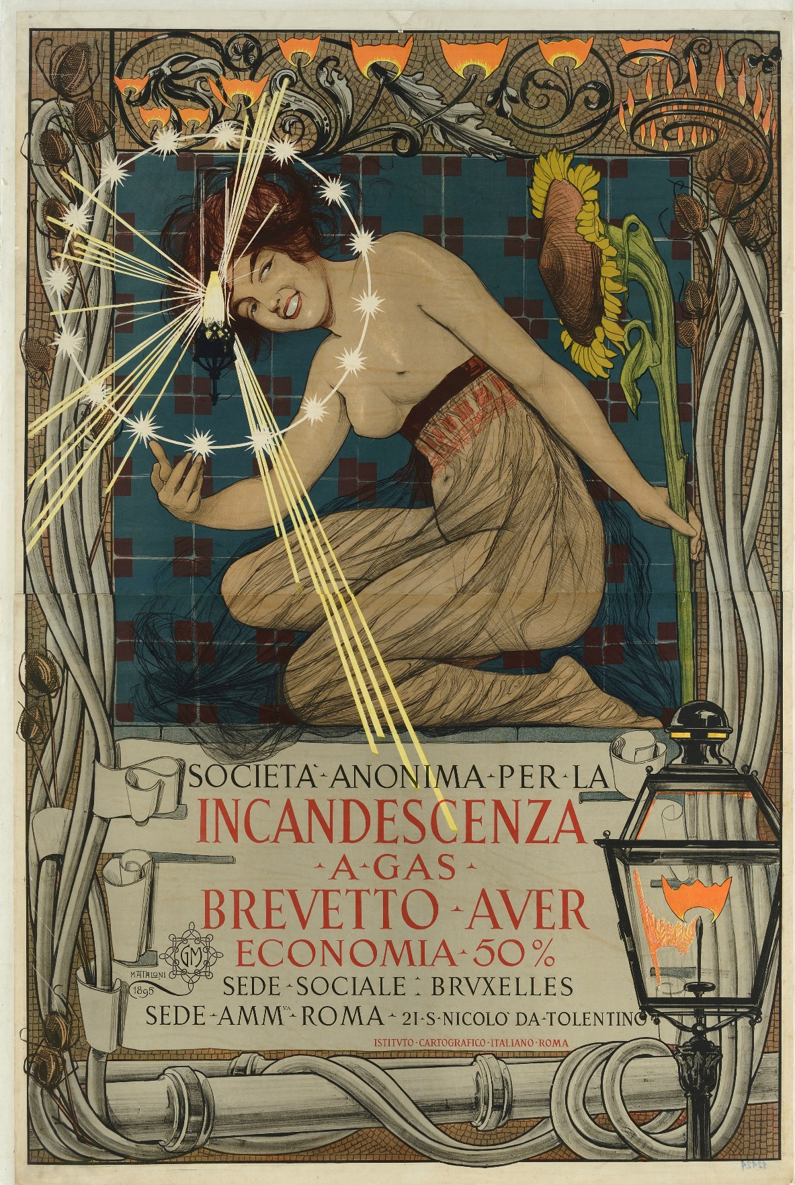
1895
GIOVANNI MARIA MATALONI Brevetto Auer
24.580
1962
Mostra di Cima da Conegliano
NON CORPI, PERSONE.
FAR LUCE SUL SENSO DELLA CURA

Slide 18
Argo, 3° Mostra Nazionale Uve da Tavola, 1936
Adolfo Busi, Rabarbaro all'uovo Distilleria Nani Pizzi Piacenza, 1922
Osvaldo Ballerio, Automobili e velocipedi
F.lli Marchand, 1900-1907
Danilo Nubioli,
1° Mostra Internazionale degli idrocarburi, 1956
Attilio Amerio
Esposizione Agricola Industriale, 1902
Ottorino Romagnosi, Inaugurazione del nuovo ponte sul Po, 1908

Slide 19
MANIFESTO PUBBLICITARIO
È un foglio di carta stampato, affisso
in un luogo pubblico per comunicare
un messaggio o per fare pubblicità
a un prodotto, a un evento, a un servizio.
COLLEZIONE SALCE
Repertorio
della cultura dei consumi
e della cultura di massa
che determina una nuova
evocazione del passato.
Una sorta di
archeologia del passato prossimo.
COLLEZIONE
Collezionare è un modo per iniziare
una conversazione sul mondo.
Le cose sono strumenti sorprendenti
per raccontare storie, narrare costruzioni,
rilevare contrasti e procedere per comparazioni.
MUSEO
È una struttura permanente
che acquisisce, conserva, ordina ed espone beni culturali per finalità di educazione e di studio.
NON CORPI, PERSONE.
FAR LUCE SUL SENSO DELLA CURA

Slide 20
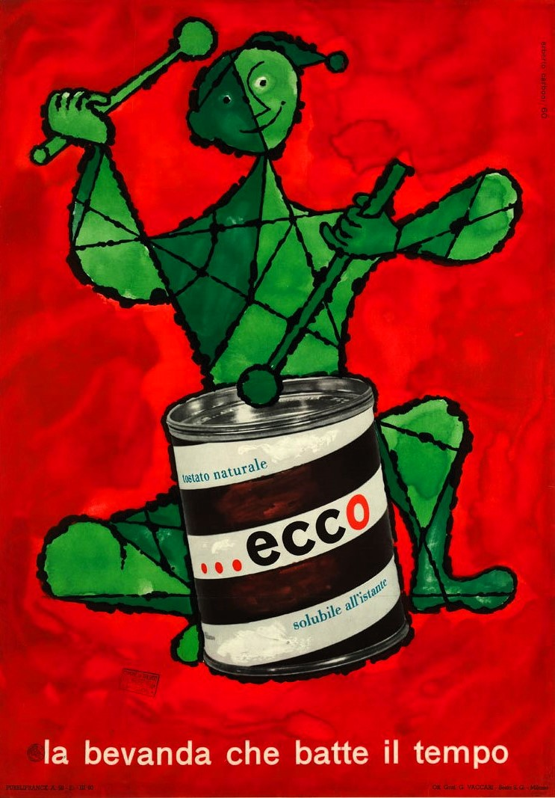
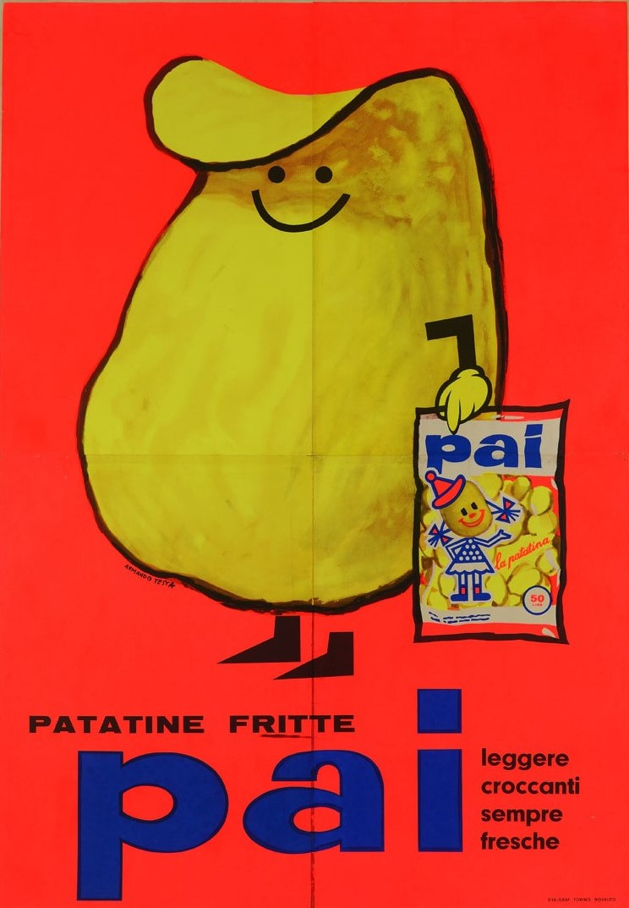

Slide 21
GEORGES PEREC, Je me souviens (1978)
Piccoli pezzi di quotidiano, cose che, in un certo anno, tutte le persone di una stessa età hanno visto, vissuto e condiviso, e che in seguito sono scomparse, sono state dimenticate; non valeva la pena di memorizzarle, non meritavano di far parte della Storia...
Accade però che esse ritornino, qualche anno più tardi, intatte o minuscole, per caso o perché le si è cercate,
una sera, fra amici; era una cosa imparata a scuola,
un campione, un cantante o una starlette che spuntava, un’aria che era su tutte le labbra, [...] un best seller o
uno scandalo, uno slogan, un’abitudine, un’espressione, un vestito o un modo di portarlo, un gesto, o qualcosa
di ancora più minuscolo... ritrovato per un istante,
e capace di suscitare per qualche secondo un’impalpabile, piccola nostalgia.

Slide 22
TIZIANO

Slide 23
A
D
E
L
E

Slide 24
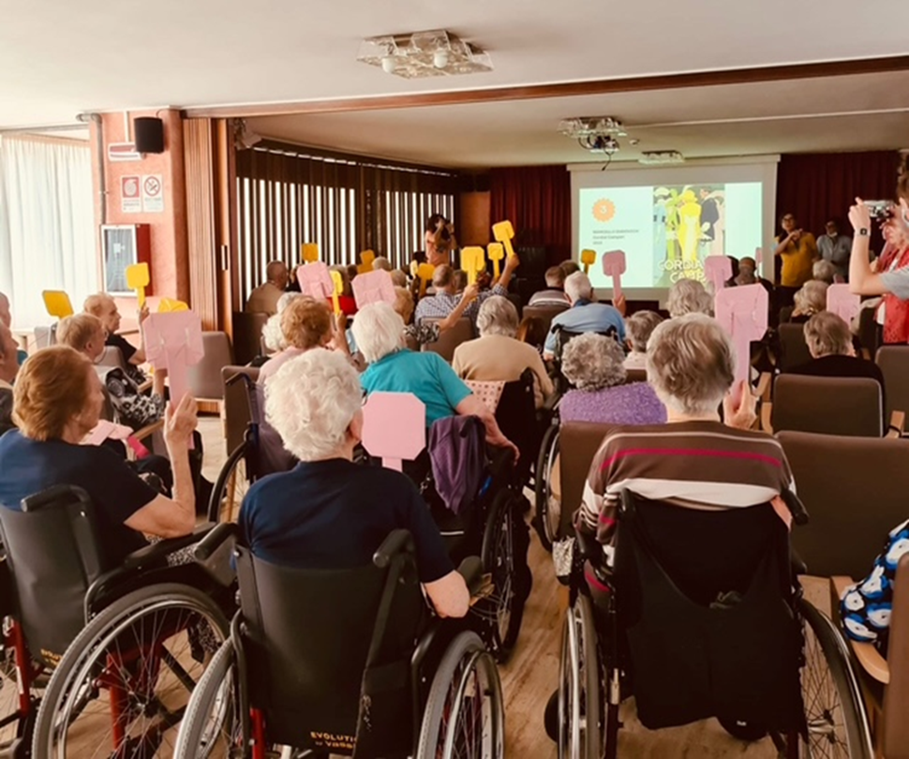
Fasi del progetto
La scelta dei manifesti: la prima cosa che abbiamo fatto è stata decidere quali stampe appendere organizzando una votazione collettiva di tutti i residenti in salone di Casa Albergo.
La dott.ssa Mazzariol ha selezionato le stampe più belle dividendole in cinque categorie:
- area ristoro,
- cura personale,
- giornali,
- spettacoli,
- feste ed eventi
Palette e alzata di mano… via alla votazione!
NON CORPI, PERSONE.
FAR LUCE SUL SENSO DELLA CURA

Slide 25
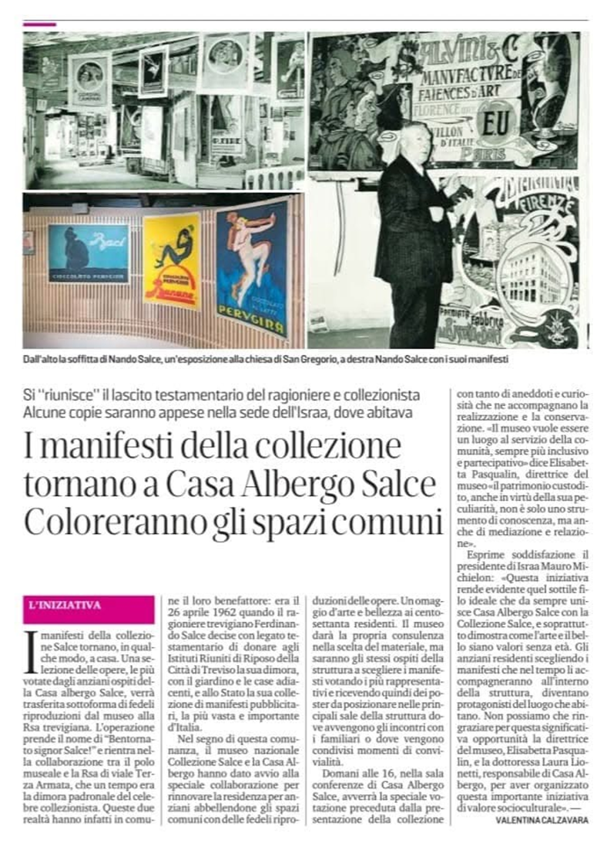
Il rinnovo dei locali: l’avvio di questo progetto è stato l’occasione per ripensare ad un rinnovo ambientale. Tutti i sei piani di Casa Albergo (vani scale compresi) sono stati riverniciati scegliendo per ogni piano diverse palette di colori, privilegiando colori vivaci ed allegri in netta rottura con il passato.
La revisione cromatica ha visto coinvolta tutta la struttura immaginando già il percorso della mostra, i diversi colori sono lo sfondo adatto per i manifesti scelti dagli anziani.
La stampa: i manifesti sono stati stampati da una copisteria su pannelli di PVC molto leggeri ma molto robusti, questo ci ha permesso di salvaguardare i residenti in caso di caduta dei manifesti (leggeri e senza vetro), e appendendo direttamente il pannello da un’aria più moderna alla mostra.
NON CORPI, PERSONE.
FAR LUCE SUL SENSO DELLA CURA

Slide 26
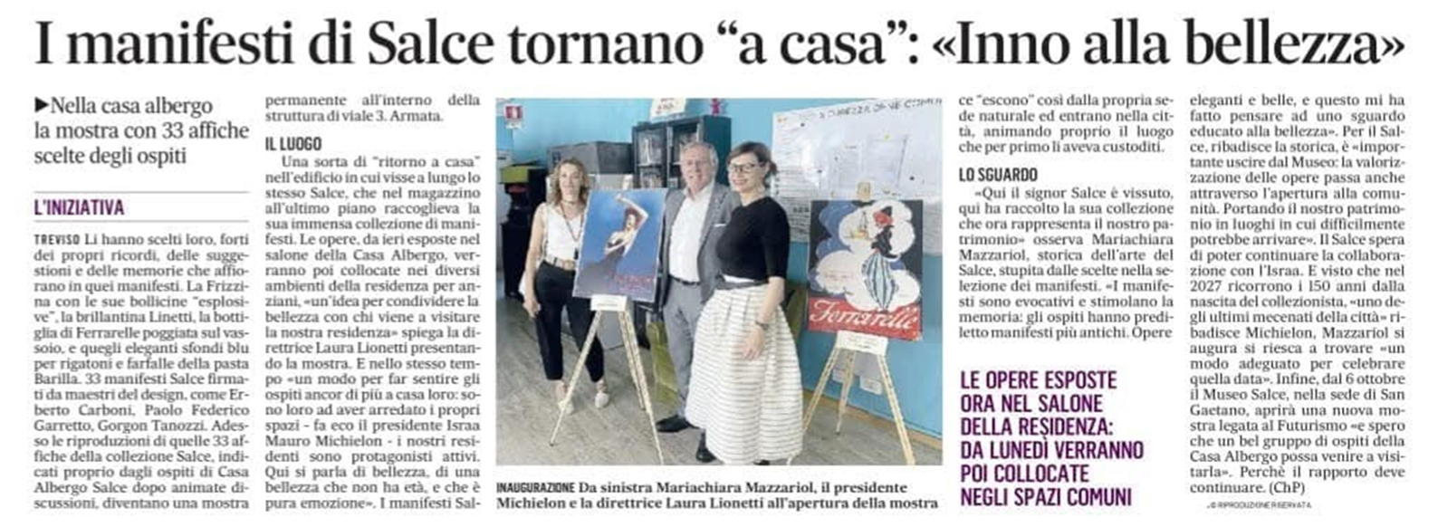
L’inaugurazione: il 9 settembre 2023 abbiamo organizzato la prima inaugurazione con la presenza delle autorità dei manifesti scelti, nei nostri saloni sono stati esposti tutti i manifesti in modo che i residenti, i familiari e la cittadinanza potessero vederli in attesa di collocarli alle pareti.
Affissione: nelle settimane successive i manifesti sono stati collocati nei corridoi e negli spazi comuni dei sei piani di Casa Albergo, seguendo un ordine tematico a seconda degli spazi (le immagini riguardanti il cibo sono state messe nelle sale da pranzo ecc).
NON CORPI, PERSONE.
FAR LUCE SUL SENSO DELLA CURA

Slide 27
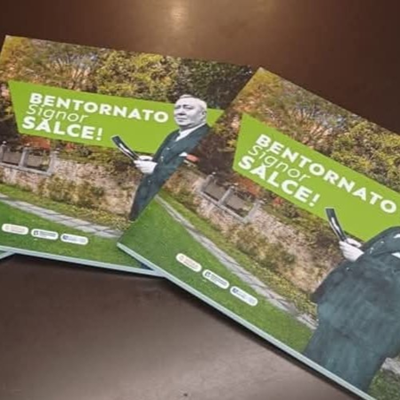
Il portfolio
Il Portfolio nasce con l’idea di rendere tangibile e sfogliabile la mostra, i manifesti e i pensieri degli anziani;
Il percorso della mostra è stato scelto con grande cura decidendo di coinvolgere tutti i sei piani di Casa Albergo, compreso il nucleo dove vivono le persone non autosufficienti e i pianerottoli;
La grafica è stata curata da noi, con la consulenza di una copisteria del territorio, per permettere una lettura più immediata delle emozioni raccolte in relazione alle immagini esposte;
Le immagine e le didascalie presenti nel portfolio sono ordinate secondo l’ordine espositivo del percorso in modo che il visitatore possa utilizzarlo anche come cartina guida;
NON CORPI, PERSONE.
FAR LUCE SUL SENSO DELLA CURA

Slide 28
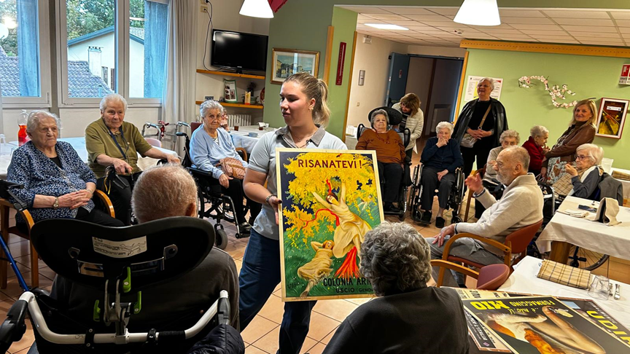
Il laboratorio
Per poter realizzare il portfolio sono stati creati dei momenti laboratoriali che hanno coinvolto gli anziani, i familiari e i professionisti della cura;
L’obiettivo principale è stato quello di rievocare ricordi, emozioni e sentimenti a partire dalle immagini dei manifesti esposti. In un momento di condivisione libera, un osservatore esterno ha preso nota di come venivano espressi i pensieri dei partecipanti;
Da questa osservazione sono stati poi ricavati i testi e le didascalie che accompagnano i manifesti;
NON CORPI, PERSONE.
FAR LUCE SUL SENSO DELLA CURA

Slide 29
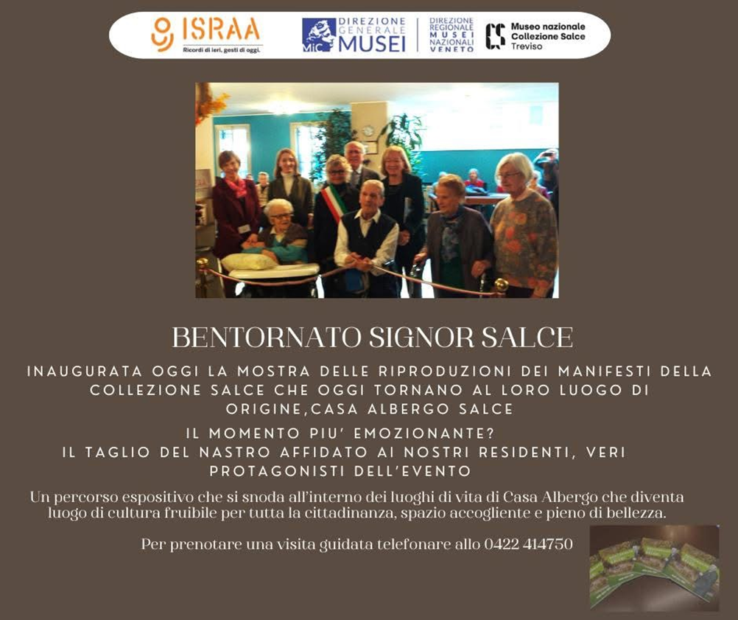
L’inaugurazione della mostra permanente
Il 15 novembre 2025 abbiamo inaugurato assieme alle autorità della città di Treviso, al Presidente e al Direttore ISRAA e alla Direttrice del Museo Nazionale Collezione Salce la mostra permanente dei manifesti di Nando Salce in Casa Albergo;
Il taglio del nastro è stato fatto da quattro residenti tra quelli che hanno maggiormente contribuito alla creazione dei testi del portfolio;
Dopo il taglio del nastro si è svolta la prima visita guidata con molte delle persone invitate e molti residenti: per alcuni di loro è stata l’occasione per visitare alcuni piani che in tanti anni non avevano nemmeno mai visto.
NON CORPI, PERSONE.
FAR LUCE SUL SENSO DELLA CURA

Slide 30
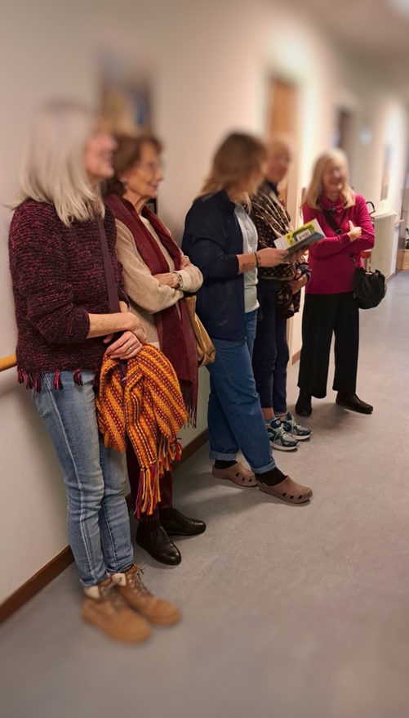
Il 5 dicembre 2024 Casa Albergo ha ospitato la Festa del volontariato ISRAA: è stata l’occasione per far fare la visita guidata ai volontari di tutto l’Ente e ai colleghi delle altre sedi;
Nel mese di dicembre sono iniziare le prime visite aperte alla comunità e ai cittadini: con prenotazione obbligatoria abbiamo scelto di farlo con piccoli gruppi per poter entrare in punta di piedi a Casa degli anziani e godere al meglio della mostra e delle emozioni che suscita.
NON CORPI, PERSONE.
FAR LUCE SUL SENSO DELLA CURA

Slide 31
Il coinvolgimento del territorio
Uno dei principi ispiratori di questo progetto è stato il voler comunicare al territorio che le residenze per anziani sono luoghi aperti, accoglienti e con grandi potenzialità culturali e di aggregazione.
La parte più rivoluzionaria di questo progetto è quella di pensare la residenza per anziani come luogo in cui custodire ed esporre opere d’arte, luogo che può custodire il bello e le emozioni che si possono provare in una visita al museo. I residenti possono dire di avere delle opere d’arte nei corridoi della loro Casa.
Il valore aggiunto è quello di aver ri-portato i manifesti di Nando Salce sulle pareti della loro «Casa» dopo 50 anni.
Vogliamo comunicare un’idea di ingresso rispettoso in residenza: sottolineiamo che la mostra si snoda negli spazi di vita quotidiani delle persone che abitano in Casa Albergo, non sono luoghi di transito ma diventano casa. Gli anziani stessi sono sempre felici di accogliere i visitatori esterni e, spesso, diventare a loro volta guide.
Grazie al coinvolgimento dei volontari, siamo venuti in contatto con la Sig.ra Luisa Gregory, nipote di Nando Salce e della moglie Regina Gregory. La Sig.ra Luisa è venuta a visitare la mostra in Casa Albergo, a rivedere l’edificio dove abitavano gli zii e a raccontare la vita quotidiana del Sig. Salce ai residenti.
NON CORPI, PERSONE.
FAR LUCE SUL SENSO DELLA CURA

Slide 32
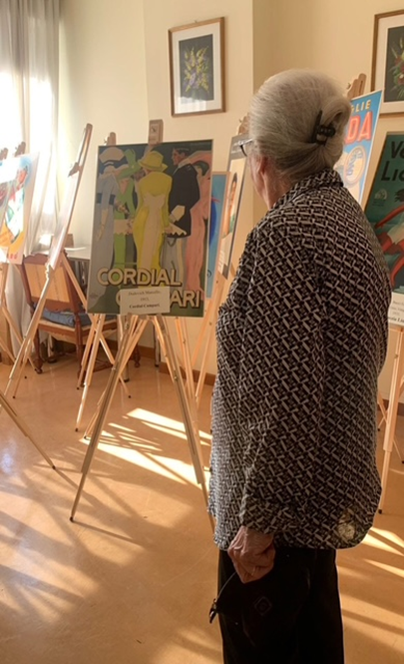
Il bello in residenza
L’abitare è una delle dimensioni più importanti della costruzione di sé, del benessere, della progettazione della propria vita. La qualità dell’abitare, il luogo in cui si vive e il contesto riflettono la struttura dell’io e della comunità che vi abita;
Bello non inteso solo come l’aspetto esteriore delle cose; quando si parla di cura, la bellezza fa riferimento a una profonda forma di risonanza tra persona e mondo e tra persona e altre persone, in grado di favorire l’estensione delle capacità e delle possibilità soggettive in modi e percorsi che senza quella esperienza di bellezza sarebbero impossibili;
Ogni ambiente in cui viviamo viene a far parte del nostro mondo interiore, in quanto il contesto ambientale in cui viviamo le nostre vite e si ri-produce nell’intersoggettività con gli altri;
Il poter guardare e vivere le opere d’arte mette in moto vari meccanismo: attiva i nostri sensi, stimola l’immaginazione, espande la mente e libera le emozioni. In generale, godersi le opere artistiche gradevoli e belle con contenuto estetico positivo, ci riempie a livello sensoriale e intellettuale e favorisce uno stato emotivo positivo;
NON CORPI, PERSONE.
FAR LUCE SUL SENSO DELLA CURA

Slide 33
i vissuti personali e la colletivita’
Nel vivere le opere d’arte nei propri spazi abitativi, i residenti diventino protagonisti indiscussi con le loro caratteristiche psicologiche individuali, le loro aspettative, bisogni e fragilità;
Ogni opera viene vissuta in maniera soggettiva dalla persona che la osserva, rievoca emozioni e sentimenti profondamente personali;
La diversità dei vissuti e delle emozioni ha però trovato dei punti d’incontro e di condivisione della condivisione collettiva del proprio sentire: un sottile e quasi invisibile filo rosso che sta alla base degli intrecci che formano la comunità di vita
Prospettive e visioni diverse e individuali, ma condivise che aiutano a sostenere il peso del bagaglio di vita
NON CORPI, PERSONE.
FAR LUCE SUL SENSO DELLA CURA

Slide 34
Grazie
MEDIA PARTNER DELL’EVENTO

